Slide 1
GUERRA N.B.Q.

Slide 2
GUERRA N.B.Q.
Los países preocupados de su arsenal ofensivo y defensivo están permanentemente desarrollando o adquiriendo armamentos que sean cada vez más eficaces y eficientes desde el punto de vista de los efectos y objetivos que se pretende alcanzar en una guerra moderna.
Como resultado de ello es que se ha llegado a desarrollar el armamento N.B.Q. (Nuclear, Biológico, Químico).
Armas Químicas: Elemento Ofensivo.
Armas Nucleares y Biológicas: Armas Disuasivas (usadas sólo en casos terminales, en que el enemigo haya alcanzado una ventaja considerable o que haya tomado la iniciativa en el uso de este tipo de armamento.

Slide 3
ARMAS NUCLEARES
La explosión nuclear es miles o millones de veces más poderosa que una convencional, causando por ello un daño difícilmente predecible, más el consiguiente efecto devastador que se genera posteriormente debido al calor intenso y a la radiactividad.
A modo de comparación tenemos que el 6 de agosto de 1945 se llevó a efecto la primera explosión nuclear, en Hiroshima, Japón, con una magnitud de 20 kilotones, produciendo una devastación total en una superficie de 4 millas cuadradas, 66 mil muertos y 69 mil heridos directos, más otros miles de seres que hasta hoy día todavía sufren secuelas causadas por las quemaduras y la radiactividad.

Slide 4
ARMAS NUCLEARES
Hoy día las armas nucleares estratégicas son de una magnitud de 25 mil kilotones y las armas tácticas de entre 1 y 10 kilotones.
Debido a los efectos incontrolables que se producen con posterioridad a la explosión, es que se ha decidido dejar de lado las armas nucleares como elementos ofensivos.
La radiactividad ataca a todos por igual, sufriendo especialmente la población civil, que en un caso de guerra no va a contar con el equipamiento adecuado de protección.

Slide 5
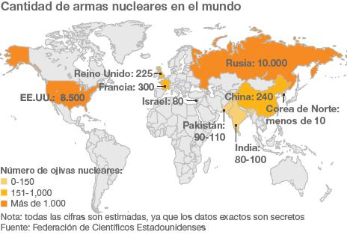

Slide 6
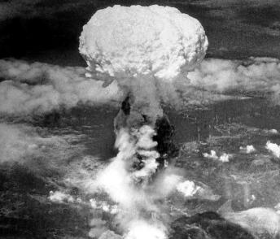
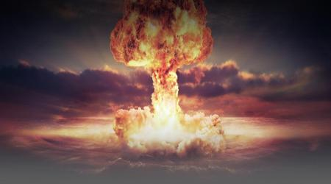
ARMAS NUCLEARES

Slide 7
ARMAS BIOLÓGICAS
Estas armas causan efectos devastadores y aún menos predecibles que las Armas Nucleares, afectando también en forma más cruda a la población civil.
Si bien es cierto que este tipo de armamento es barato y es efectivo respecto a la aniquilación del enemigo, también es terriblemente peligroso para el usuario; tanto en su manipulación como por el hecho de que una vez activadas son imposibles de controlar y muy difíciles de neutralizar y pueden llegar a afectarlo a él también.

Slide 8
ARMAS BIOLÓGICAS
Las armas biológicas están compuestas por microorganismos vivientes (fungis, protozoos, bacterias, ricketsia, virus) y por sustancias venenosas producidas por plantas o animales (toxinas).
Los medios más comunes usados para esparcir estas sustancias son las moscas, las ratas, el agua, el spray (acción aérea o de artillería) o a través de los alimentos.
La efectividad de estas armas es bastante alta, principalmente porque es prácticamente imposible su detección, ya que no se sabría si se trata de un ataque o de una plaga o epidemia natural.

Slide 9
ARMAS BIOLÓGICAS
Prácticamente, las armas biológicas no han llegado a ser usadas en forma masiva; sólo se tiene información de unos cuantos casos aislados, tales como:
  La plaga que eliminó las huestes cruzadas, prácticamente a los pies de Jerusalén.
  En 1763 los británicos las usaron en contra de la India en Fort Pitt, infectando a las tribus con viruela.
  Durante la Segunda Guerra Mundial, tanto Alemania como Japón las desarrollaron y se sabe que Japón las habría usado en 1940 contra los chinos.

Slide 10
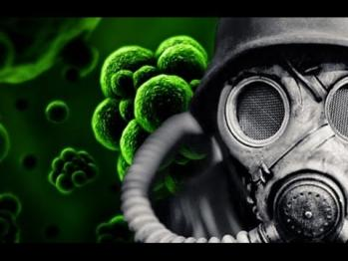
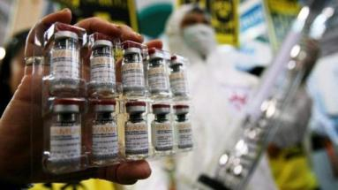
ARMAS BIOLÓGICAS

Slide 11
ARMAS QUÍMICAS
Son armas baratas y muy efectivas. Con una modesta industria petroquímica, casi cualquier país es capaz de producir armas químicas y ello involucra la posibilidad de un uso indiscriminado.
Por su costo y efectividad y también a que, a diferencia de las anteriormente nombradas, su aplicación y efectos son más controlables, han sido usadas y serían usadas en forma ofensiva.
Las armas químicas son clasificadas según su efecto, en letales o simplemente dañinas, y de acuerdo al tiempo en que permanecen activas luego de haber sido esparcidas, en persistentes y no persistentes.

Slide 12
ARMAS QUÍMICAS
La Primera Guerra Mundial dejó un saldo de 100 mil muertos; y más de 1 millón de heridos por armas químicas.
Durante la Segunda Guerra Mundial, los bandos se prepararon concienzudamente para la guerra de gases: se fabricaron proyectiles químicos, se perfeccionaron las máscaras y trajes protectores y se investigaron y desarrollaron nuevos y más eficaces productos. Sin embargo, las armas químicas utilizadas se limitaron a las granadas incendiarias, el napalm, y los lanzallamas; las demás no llegaron a ser usadas; el horror que causaron durante la Gran Guerra fue muy grande.

Slide 13
ARMAS QUÍMICAS
Armas Químicas Letales - Agentes nerviosos.
  Estos inhiben la acción normal de la cholinesterasa, que es la sustancia que actúa sobre la acetylcolina, responsable de la conexión sináptica entre las neuronas.
  El ser humano entra en un estado de convulsiones y de movimientos del tipo epilépticos, muriendo en aprox. 4 horas.
  Gases que atacan vías respiratorias: Sarin (GB), el Tabun (GA) y el Soman (GO), todos desarrollados por los alemanes durante la Segunda Guerra Mundial, y el VX desarrollado posteriormente por los británicos.

Slide 14
ARMAS QUÍMICAS
Armas Químicas Dañinas (Incapacitantes).
  Agentes vesicantes.
    Son efectivos hasta 2 días después de ser esparcidos.
    Causan inflamación de los ojos y también afectan las vías respiratorias. Concentraciones altas causan ampollas en la piel y estas desencadenan grandes infecciones.
    El mas común: Gas Mostaza (H o HD).
    La curación total es imposible y los afectados sólo pueden ser tratados en hospitales especializados.

Slide 15
ARMAS QUÍMICAS
Armas Químicas Dañinas (Incapacitantes).
  Agentes que producen vómitos.
    Son usados normalmente para controlar motines.
    Los más conocidos son el Adamsite (DM) y el Diphenychlorbasine (DA).
  Agentes que producen lágrimas.
    Atacan los ojos y los sectores con mucosa.
    En ambientes calurosos o húmedos actúan más rápidamente.
  Agentes que atacan la mente.
    Causan dilatación de las pupilas, boca seca y un estado de confusión mental que durará varias horas.

Slide 16
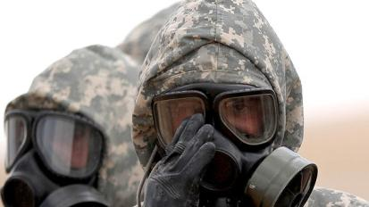
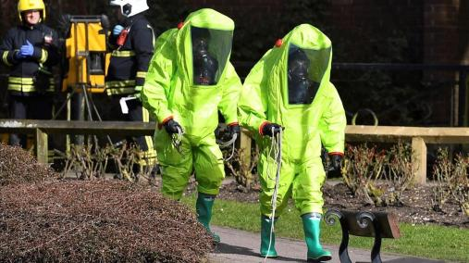
ARMAS QUÍMICAS

Slide 17
GUERRA N.B.Q.

